Slide 1
ВОДЕ НА ЗЕМЉИ
1.Светско море и његова хоризонтална подела,разуђеност обале,
2.Својства и кретања морске воде

Slide 2
ХИДРОЛОГИЈА
ХИДРОЛОГИЈА КОПНА
ПРОУЧАВА ПОВРШИНСКЕ ВОДЕ
ПРОУЧАВА ПОДЗЕМНЕ ВОДЕ
ОКЕАНОГРАФИЈА ИЛИ ХИДРОЛОГИЈА МОРА

Slide 3
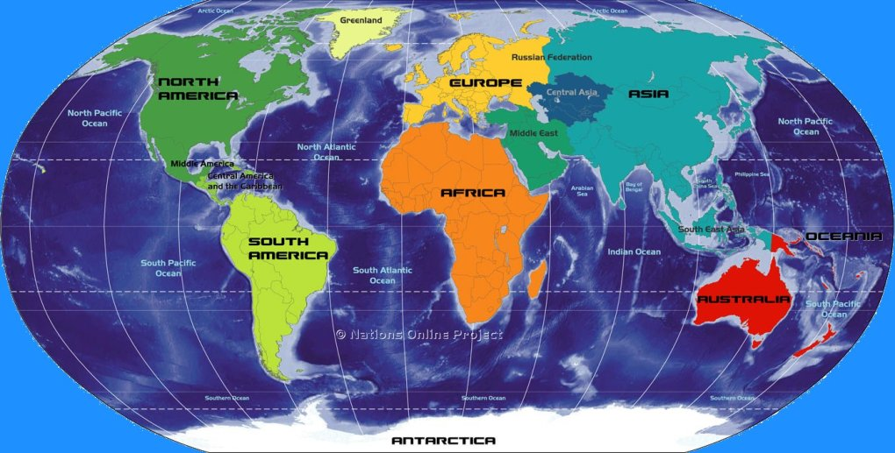
Светско море(океан)-сви океани и мора међусобно повезани

Slide 4
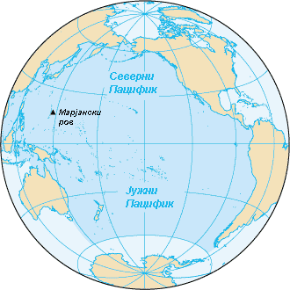
Тихи океан је највећи и најдубљи,
11034 м.

Slide 5
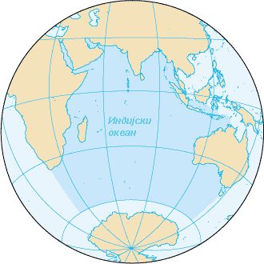
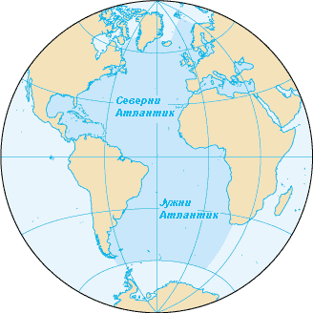
Атлантски океан је други по величини
Индијски океан је трећи по величини и најтоплији.

Slide 6
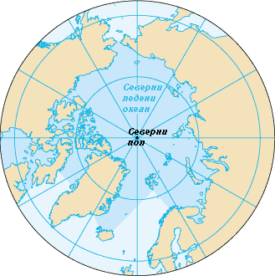
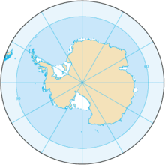
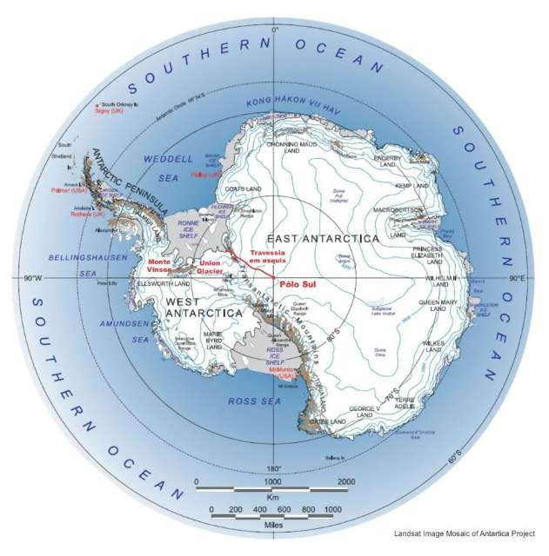
Холанђанин Варенијус је 1650.г. Издвојио Јужни океан,и ова подела на 5 океана користи се од 1845.Јужни океан је ограничен 60-ом паралелом,а од њега је мањи Севрени ледени океан.

Slide 7
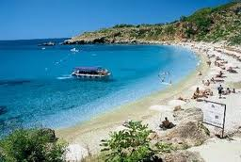
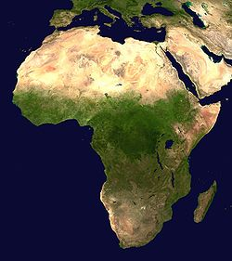
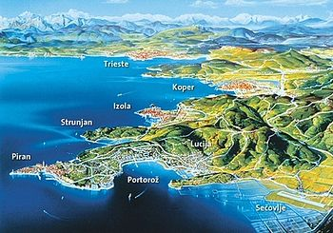
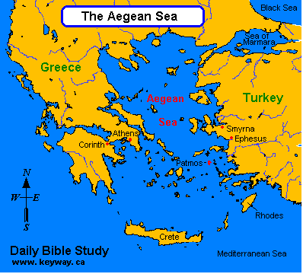
НЕРАЗУЂЕНА ОБАЛА
ОБАЛА
РАЗУЂЕНА ОБАЛА

Slide 8
ОБЛИЦИ РАЗУЂЕНОСТИ ОБАЛЕ
МОРА(средоземна,ивична,међуострвска)
ЗАЛИВИ(фјордови,естуари,ријаси)
МОРЕУЗИ ИЛИ ТЕСНАЦИ
КАНАЛИ( природни,вештачки)
ОСТРВА(континентална,вулканска,корална)
ПОЛУОСТРВА
ЗЕМЉОУЗИ
РТОВИ

Slide 9
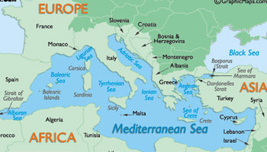
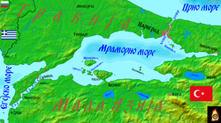
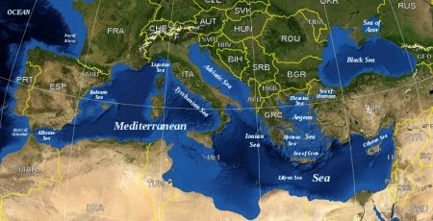
Средоземнаили унутрашња мора

Slide 10
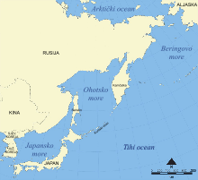
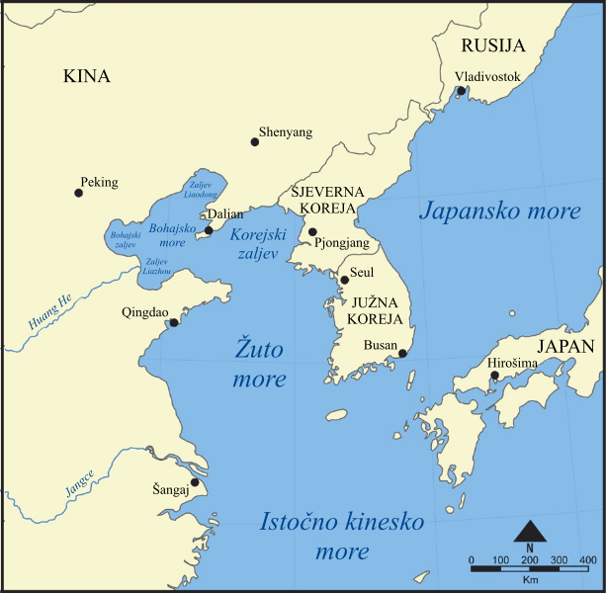
Ивична мора

Slide 11
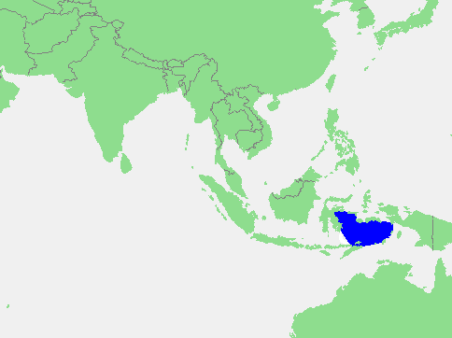
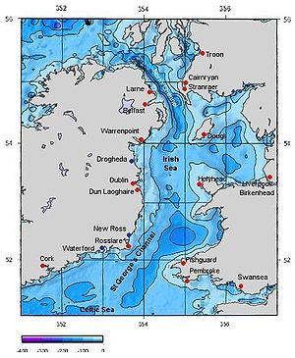
Међуострвска мора

Slide 12
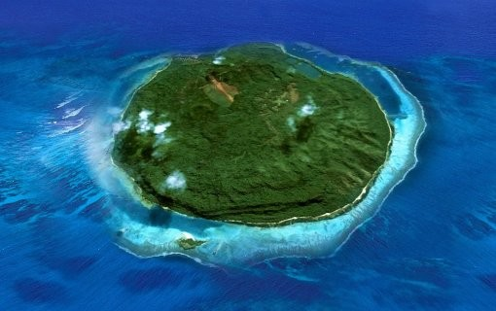
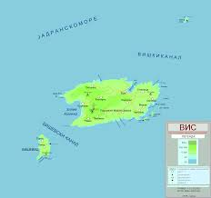
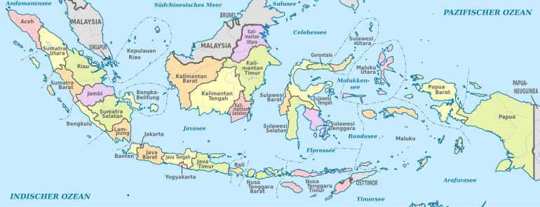
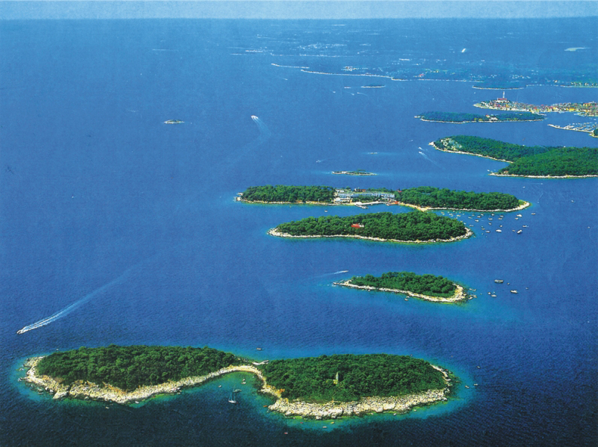
острва
архипелаг

Slide 13
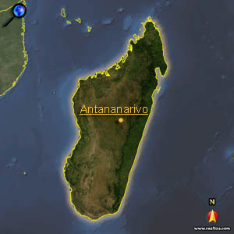
Континентално острво

Slide 14
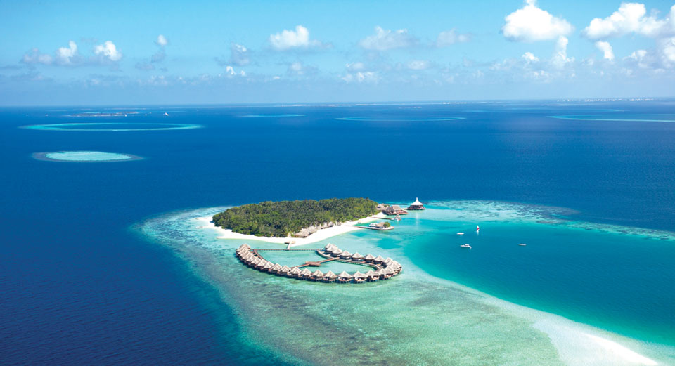
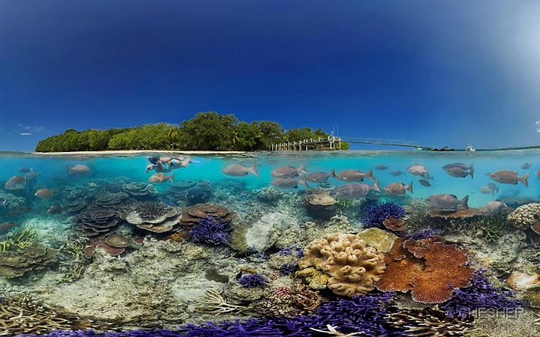
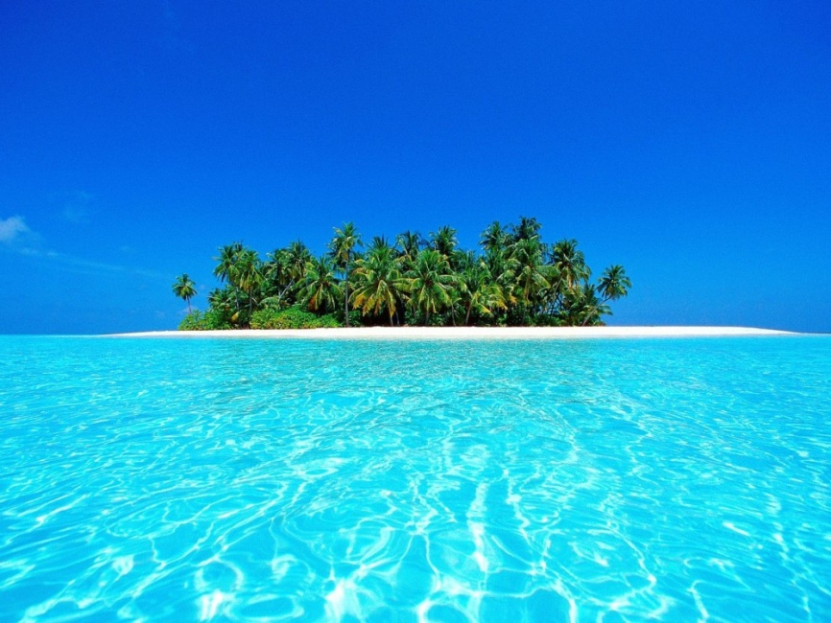
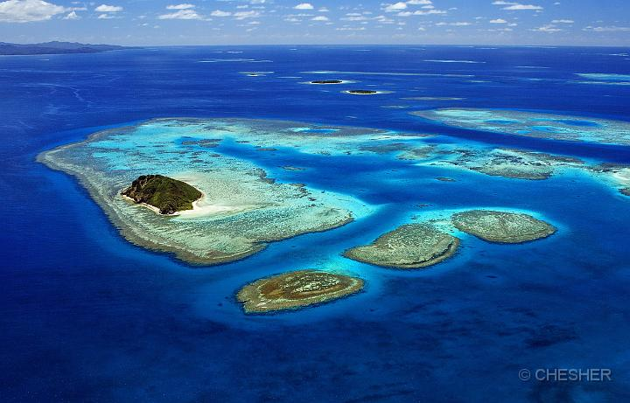
Корална острва

Slide 15
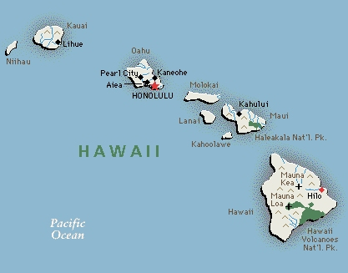
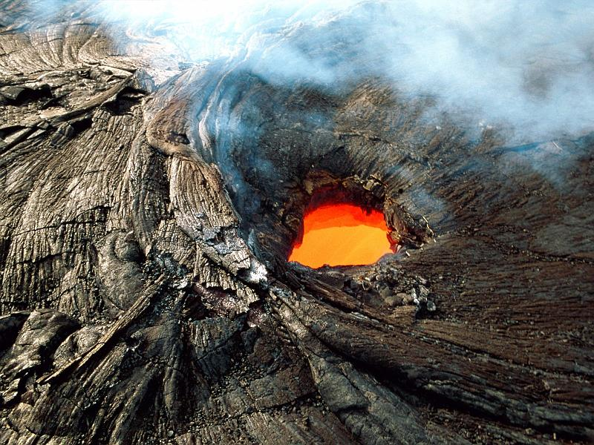
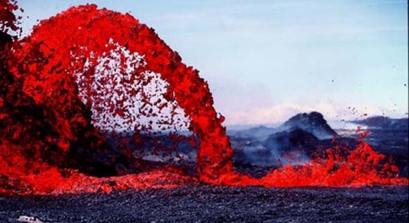
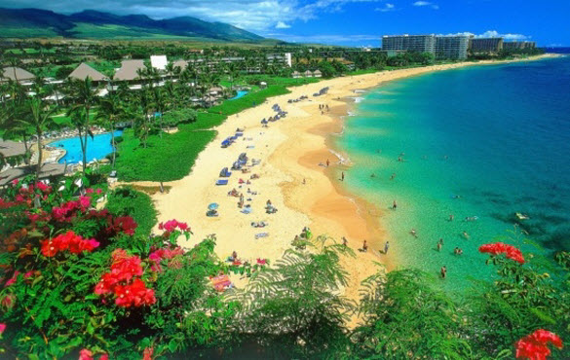
Вулканска острва

Slide 16
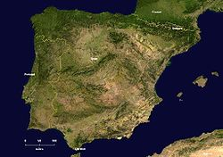
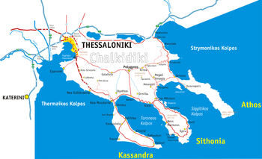
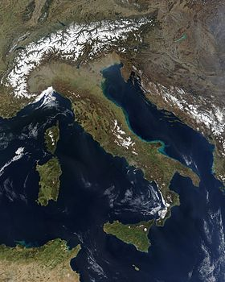
ПОЛУОСТРВА

Slide 17
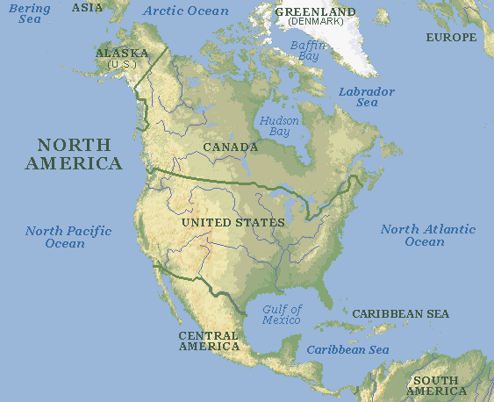
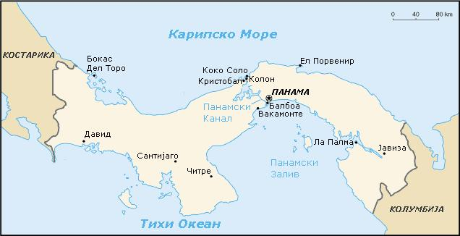
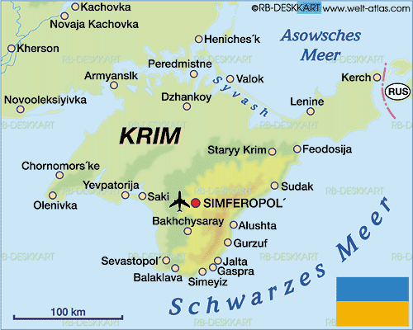
ЗЕМЉОУЗ

Slide 18
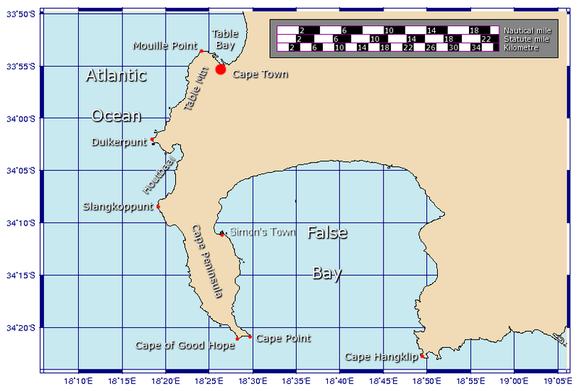
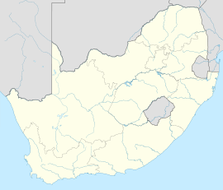
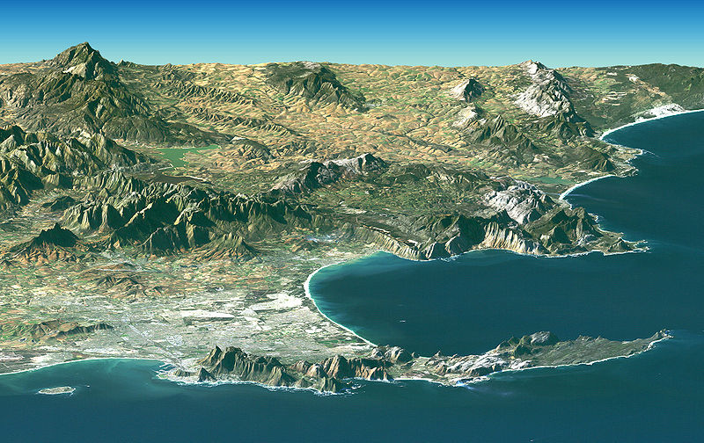
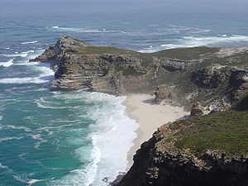
рт

Slide 19
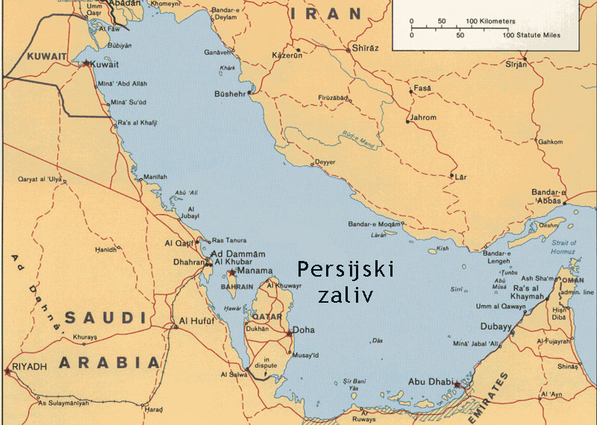
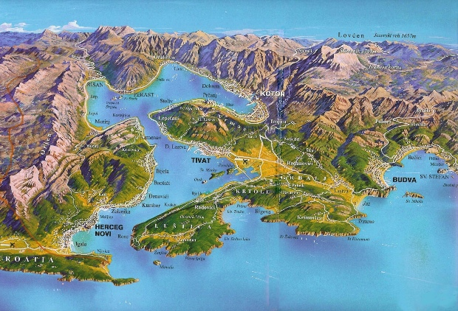
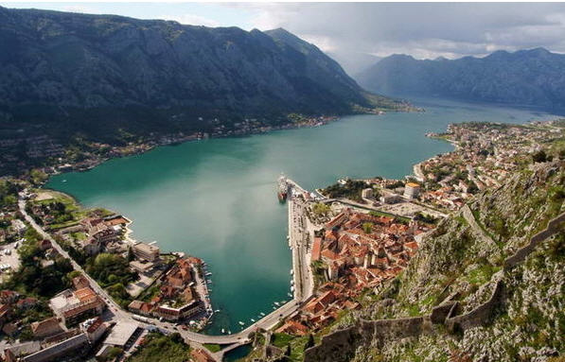
ЗАЛИВИ
БОКА КОТОРСКА

Slide 20
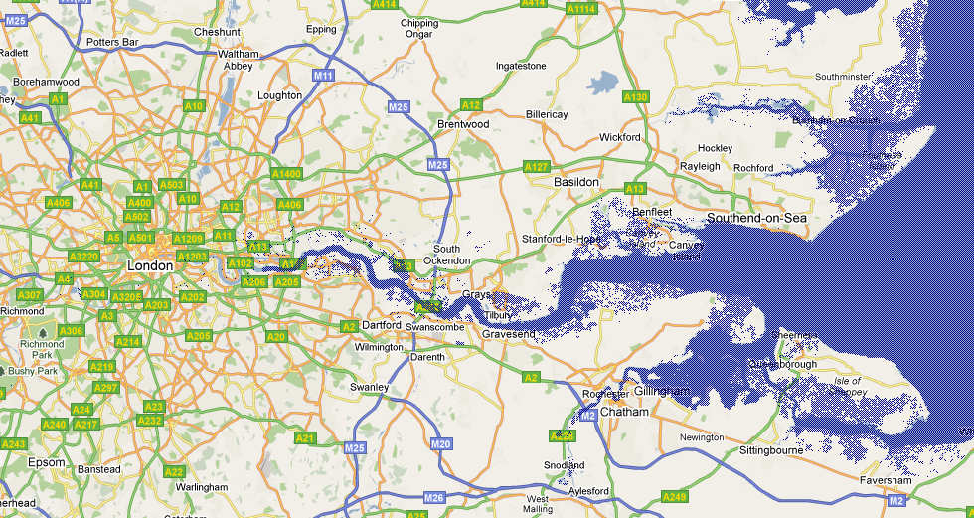
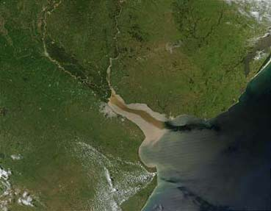
ЕСТУАР

Slide 21
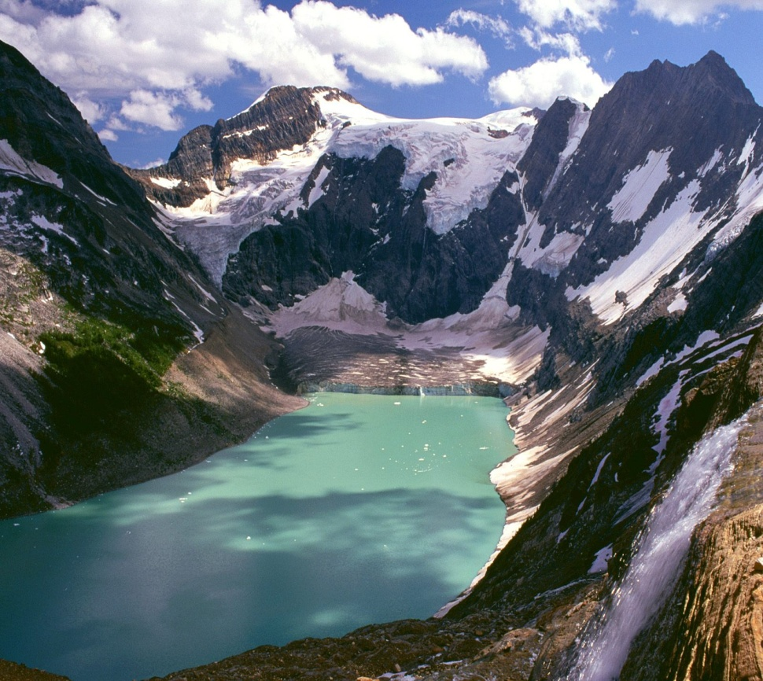
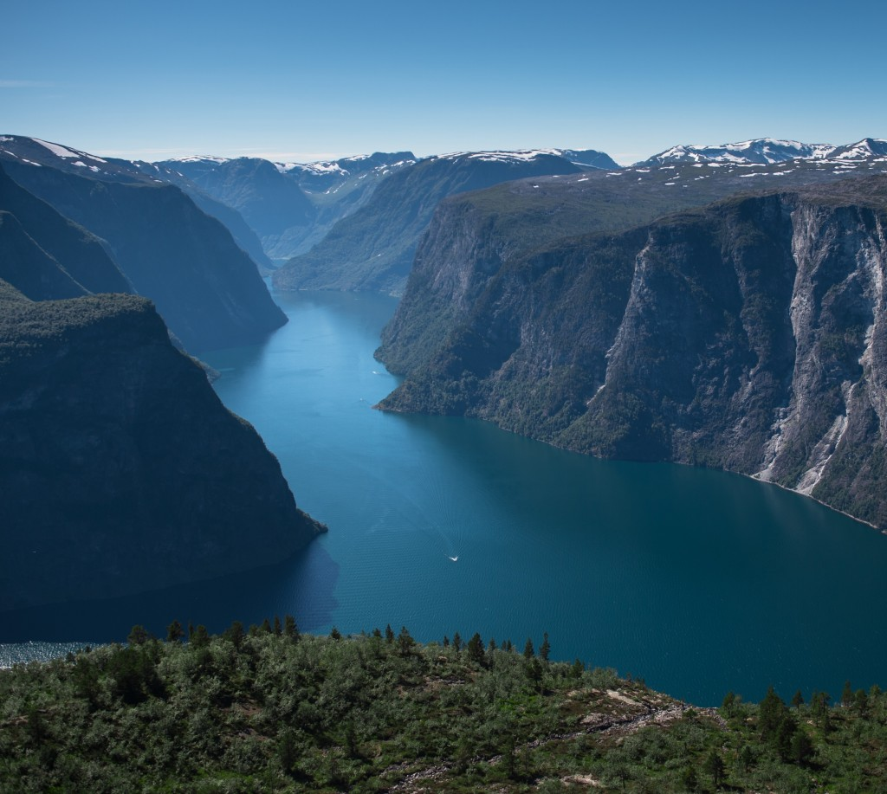
ФЈОРДОВИ
СОГНЕ ФЈОРД

Slide 22
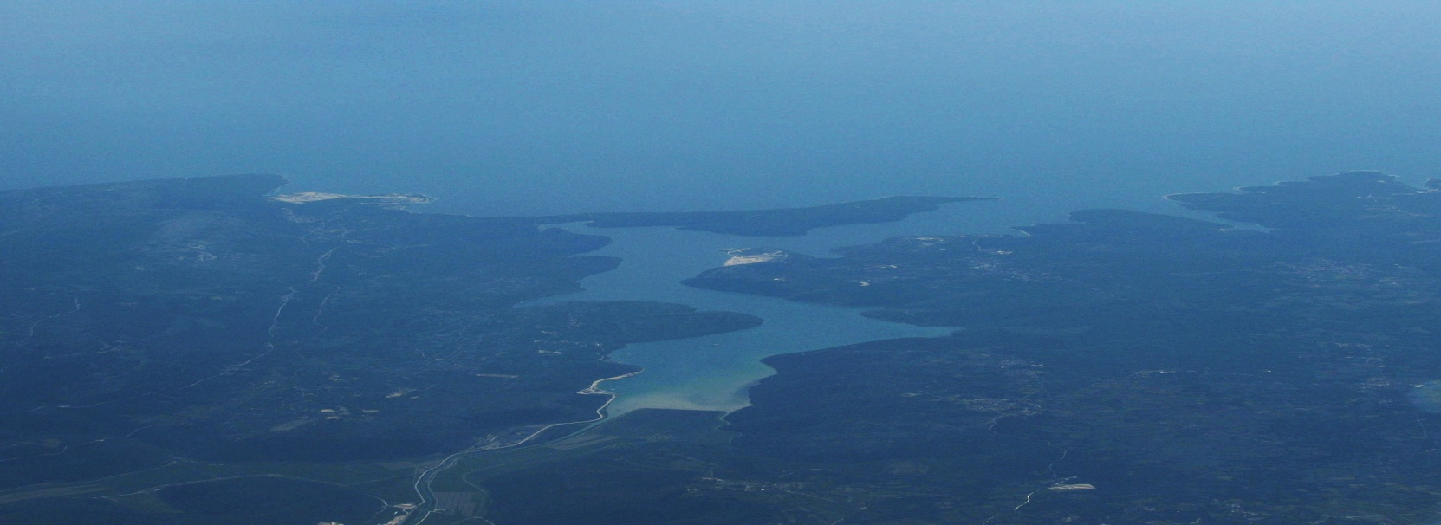
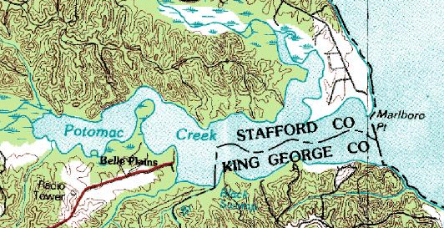
РИЈАС

Slide 23
МОРЕУЗИ

Slide 24
СВОЈСТВА МОРСКЕ ВОДЕ
САЛИНИТЕТ
ТЕМПЕРАТУРА ВОДЕ
ПРОВИДНОСТ
БОЈА

Slide 25
ТЕМПЕРАТУРА ВОДЕ
Температуре воде у С° су изнад скале боја наведене.

Slide 26
САЛИНИТЕТ у %

Slide 27
ПРОВИДНОСТ
Секијев диск

Slide 28
БОЈА

Slide 29
КРЕТАЊА МОРСКЕ ВОДЕ
МОРСКЕ СТРУЈЕ

Slide 30
ТАЛАСИ
ЦУНАМИ

Slide 31
МОРСКЕ МЕНЕ-ПЛИМА И ОСЕКА

